Slide 1
Народный поэт-песенник
Михаил ВасильевичИсаковский
Автор:
Белоусова Светлана Александровна
Учитель музыки
МБОУ «Белореченская СОШ»

Slide 2
Содержание:
Введение
Обучение
Гимназист Исаковский в период революции
Влияние на творчество поэта
Становление как поэта
Общественная работа
Годы Великой Отечественной
Песенное творчество
Послевоенные годы
Награды
Знаменитые песни
Последние годы жизни
Литература

Slide 3
Цель:
Расширить знания о творчестве М.В. Исаковского.
Показать высокие патриотические чувства в поэзии автора.
Задачи:
Воспитывать любовь к Родине, чувство гордости за свой народ

Slide 4
Введение
Почему из многих смоленских поэтов, хороших и разных, я выбрал именно Михаила Васильевича Исаковского? Да потому, что в необыкновенной судьбе обыкновенного крестьянского парня, сердцем слившегося с родной страной, отразились все этапы ее пути, и он вырос в любимого поэта миллионов. От Пушкина к Некрасову и от них к Есенину, Твардовскому, Исаковскому протянулась одна из плодотворнейших идейно-художественных линий русской поэзии — линия органической народности, художественного совершенства, ясности и простоты.

Slide 5
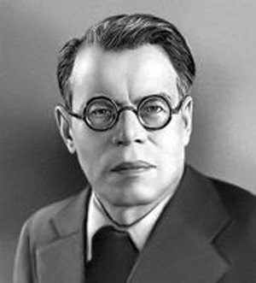
Поэт-песенник Михаил Васильевич Исаковский
М. В. Исаковский родился 7 января 1900 года в деревне Глотовка. в бедной крестьянской семье.
Многие стихотворения Исаковского положены на музыку. Наиболее известны «Катюша» и «Враги сожгли родную хату»

Slide 6
Обучение
Самоучкой приобщился к грамоте, научился читать и писать. С осени 1911 года он смог ходить в школу и окончил ее весною 1913 года, получив «5» по всем предметам. В 1915 продолжил свое обучение в гимназии. Гимназию пришлось оставить, так как семья терпела большую нужду. Одно из ученических стихотворений — «Просьба солдата» — было опубликовано ещё в 1914 году в общероссийской газете «Новь». В 1921—1931 годах работал в смоленских газетах. В1931 году переехал в Москву.

Slide 7
Гимназист Исаковский в период революции.
Во время февральской буржуазно-демократической революции Исаковский учился в шестом классе Смоленской гимназии. Революционные события коснулись значительной части учеников. Революционно настроенный гимназист Исаковский, принял самое деятельное участие во всей этой работе. Во второй половине марта вышел первый номер журнала с эпиграфом стихотворения И. Никитина:
«Зреет наше юное племя,
Путь твой широк впереди».
Редактировал журнал В. Свистунов – учитель и друг Исаковского, который и привел его к активному сотрудничеству в журнале. На пятой странице Исаковский опубликовал свое стихотворение «Товарищам».

Slide 8
Влияние на творчество поэта.
В исканиях начинающего Исаковского отразились общие черты нашей молодой литературы той поры, не исключая слабостей и противоречий. Сильное влияние на него в то время оказала пролеткультовская поэзия.
Но главное, что отличает его от пролеткультовцев уже в ранних сборниках, - это близость к классикам, особенно к Некрасову.
Подражание Пушкину и Некрасову, а затем сознательная учеба у них способствовали выработке поэтической конкретности, реалистической ясности, простоты и изящества художественной формы. Классики учили поэта быть ближе к насущным проблемам народной жизни, углубляться во внутренний мир человека, четко и ясно говорить о важном, существенном. На этом пути поэт со временем прочно закрепится и станет одним из активнейших хранителей и продолжателей лучших традиций русской классики в советской поэзии.

Slide 9
Становление как поэта
Осенью 1918 года Михаил Васильевич вступает в ВКП(б). Начинается длительный период журналистской газетной работы Исаковского, одновременно происходит его становление как поэта. Революции требовались грамотные люди из рабоче-крестьянских слоев.
В начале 1919 года партия посылает Исаковского в Ельню, редактором уездной газеты, которая находилась тогда в бедственном состоянии.
Проработал он здесь два года, причем работал буквально один. Весь материал, от первой до последней строки, приходилось самому переписывать от руки: не было ни машинки, ни машинистки. Он писал статьи и фельетоны, корректировал, участвовал в верстке. Газета печаталась вручную. Усталость на работе повлияла на то, что у Исаковского прогрессировала болезнь глаз.

Slide 10
Общественная работа
Активную литературно-публицистическую деятельность Исаковский совмещал с общественной работой. В 1920 году он входил в правление смоленского отделения Всесоюзной пролетарской организации писателей «Кузница».
В 1926-1927 годах, когда на базе литературной группы при смоленской комсомольской газете «Юный товарищ» возникло смоленское отделение Российской ассоциации пролетарских писателей (РАПП), Исаковский был избран секретарем правления этой организации. Все чаще в смоленских газетах печатались его стихи.

Slide 11
Годы Великой Отечественной
Михаилу Исаковскому тяжелая болезнь глаз не позволила надеть солдатскую шинель, но и в глубоком тылу на него обрушились горести и несчастья, общие для всех советских людей.
Под пятой фашистских оккупантов оказалась его малая Родина – Смоленщина. В Глотовке был сожжен врагами его отчий дом. Поэт всю войну прожил в небольшом городе Чистополе
Лирика Исаковского тех грозных лет – настоящая поэтическая летопись войны. Проникновенно поэт рисует суровые будни фронта и тыла, героические дела и чувства воинов и партизан, рабочих и колхозников, раскрывает всенародный характер и исторический смысл борьбы с фашизмом.

Slide 12
Песенное творчество
Большое место в поэзии Михаила Исаковского занимало песенное творчество. Его по праву можно читать одним из лучших поэтов-песенников России -- это на его стихи написаны песни, которые стали поистине всенародными:
«Прощание», «Провожание», «И кто его знает», «Катюша»,
«До свиданья, города и хаты», «В прифронтовом лесу», «Ой, туманы мои...»,«Огонек», «Лучше нету того цвету», «Услышь меня, хорошая»,
«Одинокая гармонь», «Мы с тобою не дружили»,
«Летят перелетные птицы» и многие-многие другие.
За песни и стихи военных лет Михаилу Исаковскому дважды
была присуждена Сталинская премия – в 1943 и 1949 годах.
По своей форме и языку поэзия Михаила Исаковского всегда отличалась
ясностью, народностью и музыкальностью.

Slide 13
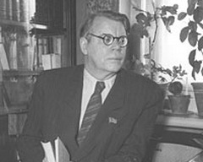
Послевоенные годы
В послевоенные годы Исаковский занимался переводом стихов с белорусского, украинского языков.
Песни Исаковского пели все, но поэт в послевоенные годы испытывал житейские трудности.

Slide 14
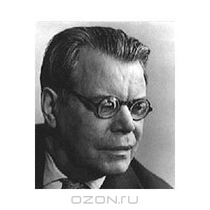
Болезнь глаз с годами прогрессировала. Исаковский стал писать фломастером, крупными буквами, чтобы работать над стихами. Композитор Н. Новиков привез из ГДР специально изготовленные для Исаковского большие, тяжелые очки, больше напоминавшие бинокль

Slide 15
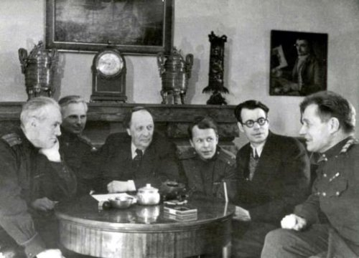
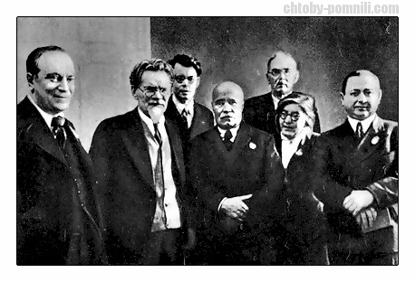
Награды
Михаил Васильевич был депутатом Верховного Совета РСФСР четырех созывов, часто выезжал по депутатским делам на родную Смоленщину.
За литературную работу он был награжден четырьмя орденами Ленина и Золотой медалью «Серп и молот» Героя Социалистического Труда, двумя орденами Трудового Красного Знамени, орденом «Знак Почета», а так же был лауреатом двух Государственных премий первой степени…»

Slide 16
Знаменитые песни
ВРАГИ СОЖГЛИ РОДНУЮ ХАТУ
Враги сожгли родную хату,
Сгубили всю его семью.
Куда ж теперь идти солдату,
Кому нести печаль свою?
Пошел солдат в глубоком горе
На перекресток двух дорог,
Нашел солдат в широком поле
Травой заросший бугорок.
Стоит солдат — и словно комья Застряли в горле у него. Сказал солдат: "Встречай, Прасковья, Героя-мужа своего.
Одна из самых популярных песен о Великой Отечественной войне, проникнутая острым драматическим и трагическим настроением. В песне описывается ситуация возвращения солдата с войны домой. Но дом сожжён, и жена погибла. В текст встроен пронзительный монолог солдата над могилой супруги, построенный как его обращение к ней.

Slide 17
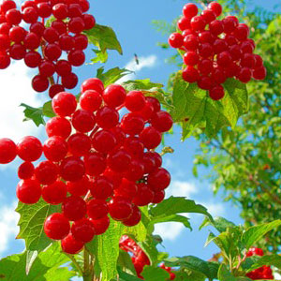
ОЙ, ЦВЕТЕТ КАЛИНА
Ой, цветет калина
В поле у ручья.
Парня молодого
Полюбила я.
Парня полюбила
На свою беду:
Не могу открыться,
Слова не найду.
Он живет – не знает
Ничего о том,
Что одна дивчина
Думает о нем…
У ручья с калины
Облетает цвет,
А любовь девичья
Не проходит, пет.

Slide 18
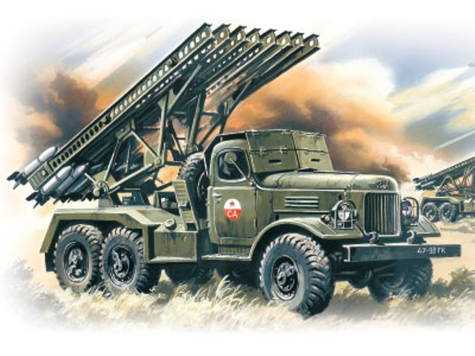
КАТЮША
Расцветали яблони и груши,
Поплыли туманы над рекой.
Выходила на берег Катюша,
На высокий берег на крутой.
Выходила, песню заводила
Про степного сизого орла,
Про того, которого любила,
Про того, чьи письма берегла.
Ой ты, песня, песенка девичья,
Ты лети за ясным солнцем вслед:
И бойцу на дальнем пограничье
От Катюши передай привет.

Slide 19
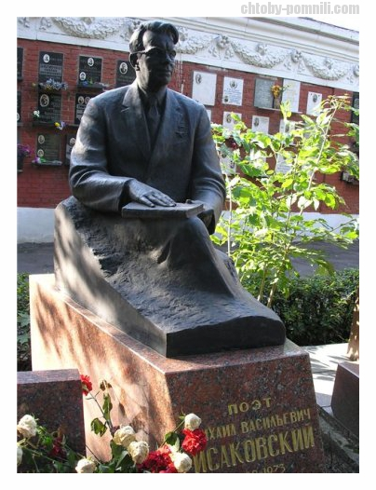
Последние годы жизни
В последние годы Михаил Васильевич занимался депутатской деятельностью – он был депутатом Верховного совета РСФСР четырех созывов.
Михаил Исаковский умер 20 июля 1973 года в Москве и был похоронен на Новодевичьем кладбище.

Slide 20
Литература:
М. Исаковский «Лирика», изд. «Детская литература», М. 1974.
М. Исаковский «О поэтическом мастерстве», изд. «Экспресс», 1970.
А. Поликанов «М. Исаковский»; изд. «Просвещение», М. 1989.
Н. Рыленков «Народный поэт», изд. «Просвещение», М. 1992.

